Slide 1
Королівство франків. Династії Меровінгів та Каролінгів.

Slide 2
Меровінги— перша королівська династія у Франції.

Slide 3
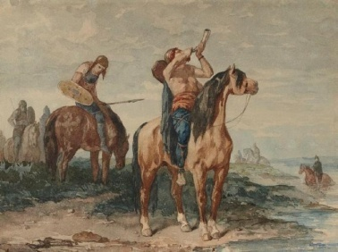
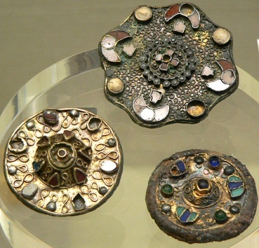
Меровінги
Фібули одягу меровінгів

Slide 4
Представники
Династія бере початок від легендарного Меровея. Меровінги походили з салічних франків, які в V столітті влаштувалися в Камбре (Хлодіон Довговолосий) і в Турне (Хільдерік I).
Хільдерік - був першим історично відомим представником Меровінгів.
Хлодвіг (466—511) - син Хільдеріка, після ряду перемог над римлянами, алеманами, вестготами та бургундцями заснував королівство франків. Після Хлодвіга держава не була стабільним утворенням, її територія постійно переділялася між нащадками королів. Остаточно вона поділилася на три держави — Бургундію, Австразію та Нейстрію.
Дагоберт I (629—639) - знову об'єднав під своєю владою всю державу, але невдало ведена ним внутрішня політика призвела до послаблення королівської влади, а після його смерті почався період "лінивих королів", коли в країні панували майордоми. Один з них, Піпін Короткий при підтримці папи Захарія у 751 скинув останнього Меровінга і був проголошений королем, започаткувавши династію Каролінгів.

Slide 5
«Довговолосі королі»
Сучасники також називали Меровінгів «довговолосим королями» (лат. reges criniti). З язичницьких часів і до свого падіння Меровінги носили довге волосся, що вважалися обов'язковим атрибутом монарха. Франки вірили, що Меровінги володіють сакрально-магічної силою, що полягала у надзвичайно довгому волоссі їх власників, і виражається в так званому «королівському щасті», уособлює в собі благополуччя всього франкського народу. Така зачіска відокремлювала його від підданих, що носили короткі зачіски, популярні в римську епоху (вважалися ознакою низького становища слуги або раба). Відсікання волосся вважалося найтяжчим образою для представника династії Меровінгів, на практиці воно означало втрату прав на володіння владою (прикладом тому може послужити син Хлодоміра, Хлодоальд, відомий пізніше як святий Клод).

Slide 6
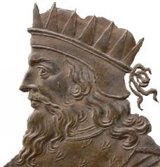
Изображение Меровея на монетах

Slide 7
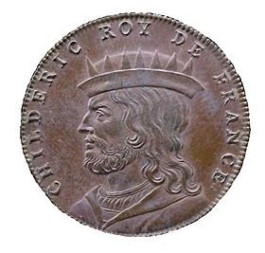
Изображение Хильдерика I на монете

Slide 8
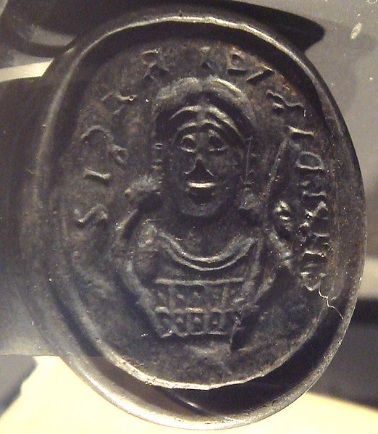
Печатка Хільдеріка з поховання в місті Турне

Slide 9
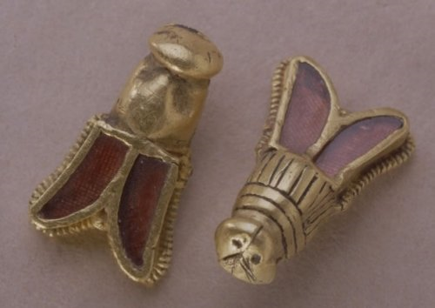
Пчелы из гробницы Хильдерика

Slide 10
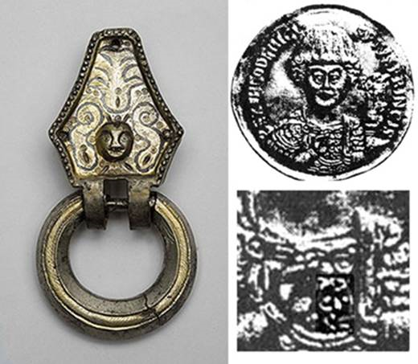

Slide 11
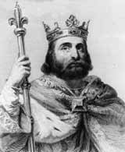
Хлодвиг

Slide 12
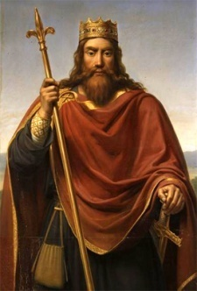
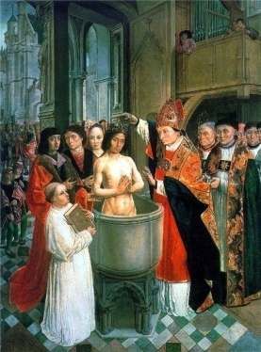
Хрещення Хлодвіга
Хлодвіг

Slide 13
Cалічна правда???

Slide 14
Каролі́нги (лат. Carolingi, фр. Carolingiens) — королівська династія у державах франків.

Slide 15
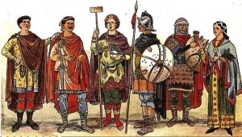
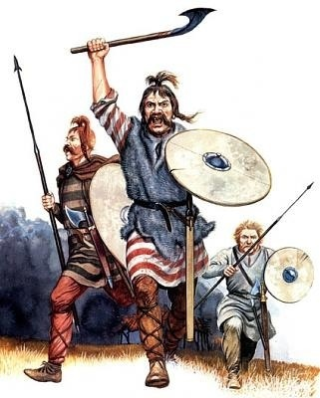
Франки

Slide 16
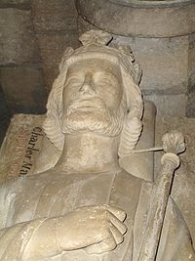
Карл Мартел

Slide 17
Військова реформа Карла Мартелла
Майордом
Земля(феод)
Служба
Прибуток
Клятва вірності
Важкоозброєнний кінний воїн

Slide 18
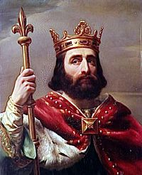
Піпін ІІІ Короткий

Slide 19
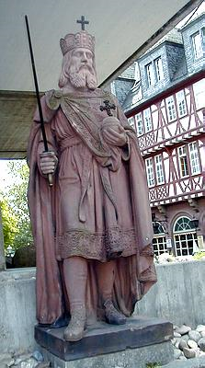

Slide 20
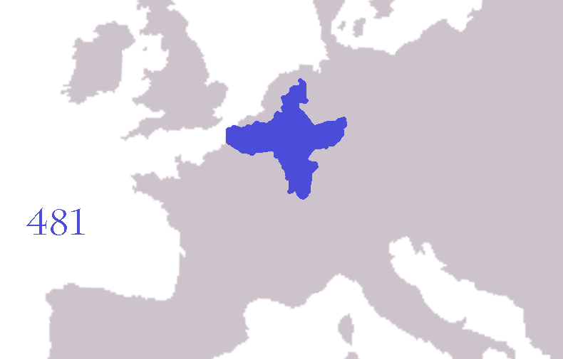
Королівство франків

